Slide 1
«У книжек нет каникул»

Slide 2
Викторина
«И снова Михалков»

Slide 3
Задание 1.
Загадки от С. Михалкова.
Что вы знаете, ребятки,
Про мои стихи-загадки?
Где отгадка, там конец.
Кто подскажет - молодец!

Slide 4
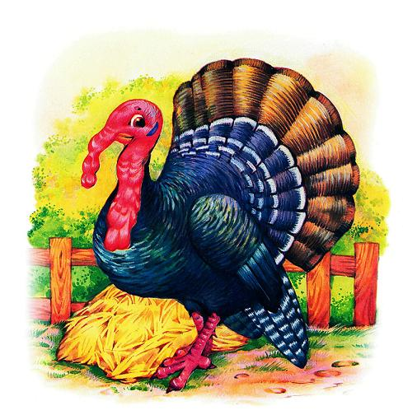
Важно по двору ходил
С острым клювом крокодил,
Головой весь день мотал,
Что-то громко бормотал.
Только это, верно, был
Никакой не крокодил,
А индюшек лучший друг.
Угадайте, кто?..
индюк

Slide 5
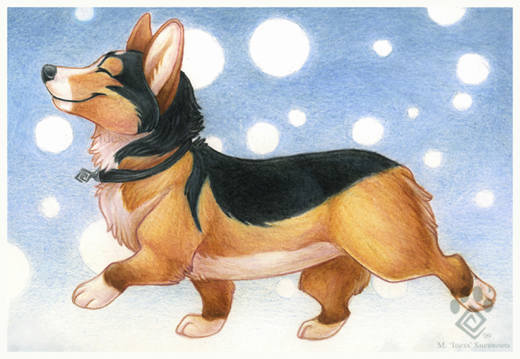
Да! Индюк! Признаться, братцы.
Трудно было догадаться!
С индюком случилось чудо -
Превратился он в верблюда!
Стал он лаять и рычать,
По земле хвостом стучать.
Я запутался, однако,
Он верблюд или... Кто?..
собака

Slide 6

Верно, верно! Угадали,
Будто где ее видали!
А теперь давайте с вами
В лес поедем за грибами.
Посмотрите-ка, ребята:
Тут - лисички, там - опята,
Ну, а это, на полянке,
Ядовитые... Что?..
поганки

Slide 7

Что? Поганки? Неужели?
Но поганки захотели
Стать полезными грибами
И пришли на кухню сами
И сказали: - Как хотите,
Хоть зажарьте, хоть сварите, -
Обожаем поваров!
Ненавидим... Кого?..
докторов

Slide 8
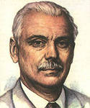
То, что я сказал вам, - тайна!
Догадались вы случайно,
Это был большой секрет...
Но от вас секретов нет!
С.В. Михалков

Slide 9
Задание 2.
Вставьте пропущенные слова в стихотворения С. Михалкова. Что получится из начальных букв отгадываемых слов?

Slide 10

Он растёт, боясь мороза
У папы с мамой на виду,
Как растение мимоза
В ботаническом …
(саду)

Slide 11

Повторяйте, не сбивайтесь:
Д – дорога, е – …
Повернись к доске, Кузнечик!
Сел ты задом наперёд!
(енот)

Slide 12

Дядя Стёпа с тротуара
Достаёт до чердака.
Сквозь огонь и дым пожара
Тянется его …
(рука)

Slide 13
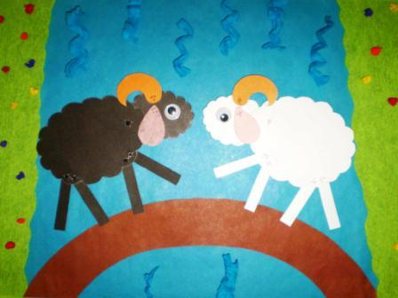
(горной)
По крутой тропинке …
Шёл домой барашек чёрный
И на мостике горбатом
Повстречался с белым братом.
«Бараны»

Slide 14

По палатам слышен шёпот,
Слышен громкий разговор:
– Родился у дяди Стёпы
Сын по имени …
(Егор)

Slide 15

Нос распух, не видно глаза,
Перекошена щека,
И, впиваясь, как… ,
На хвосте жужжит пчела.
(игла)

Slide 16

Кто не знает дядю Стёпу?
Дядя Стёпа всем знаком!
Знают все, что дядя Стёпа
Был когда – то …
(моряком)

Slide 17

Вот у Коли, например,
Мама – милиционер.
А у Толи и у Веры
Обе мамы – …
(инженеры)

Slide 18

(Хозяйка)
… тем временем ножик
взяла
И ножиком этим крошить начала:
Картошку,
Капусту,
Морковку,
Горох,
Петрушку и свёклу.
Ох!..

Slide 19

Вот мостовую расчищая,
С пути сметая сор и пыль,
Стальными щётками вращая,
Идёт смешной…
(автомобиль)

Slide 20
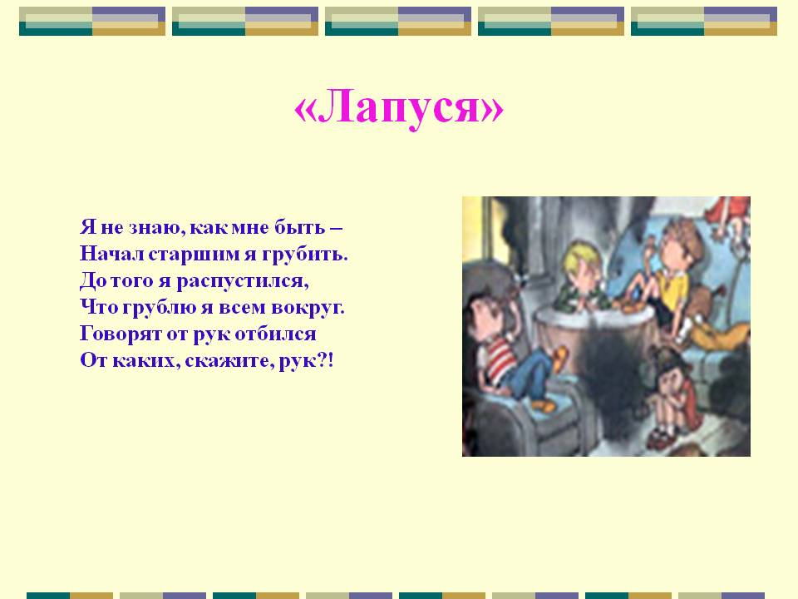
А они ко мне:
– Голубчик,
Ешь скорее! Стынет супчик!..–
А они ко мне:
– Сыночек,
Положить ещё кусочек? –
А они ко мне:
– Внучок,
Ляг, … , на бочок!...
(лапуся)

Slide 21

Красота! Красота!
Мы везём с собой кота,
Чижика, собаку,
Петьку – забияку,
Обезьяну, попугая –
Вот… какая!
(компания)

Slide 22

… ,
… –
Кучерявые бока,
… кудрявые,
Целые,
Дырявые,
Лёгкие,
Воздушные –
Ветерку послушные…
(Облака)
(Облака)
(Облака)

Slide 23
Женя празднует рожденье –
Юбиляру … лет!
Подарили гости Жене:
Пушку, танк и пистолет.
«Мир»
(восемь)

Slide 24
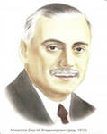
Что же получилось?
Сергей Михалков

Slide 25
Задание 3.
С. В. Михалков — поэт, баснописец, драматург и публицист, общественный деятель. Допишите правильно названия басен, в выделенных клеточках прочитаете прозвище, данное С. В. Михалкову народом.

Slide 26
«Слон – »
«Толстый и »
«Кукушка и »
«Смешная »
«Жадный »
«Муха и »
ж
и
в
о
п
и
с
е
ц
т
о
н
к
и
й
с
к
в
о
р
е
ц
ф
а
м
и
л
и
я
з
а
я
ц
п
ч
е
л
а

Slide 27
«Заяц и – »
«Аисты и »
«Последнее »
«Пеликанье »
«Кирпич и »
«Хочу »
ч
е
р
е
п
а
х
а
л
я
г
у
ш
к
и
ж
е
л
а
н
и
е
в
о
с
п
и
т
а
н
и
е
л
ь
д
и
н
а
б
о
д
а
т
ь
с
я

Slide 28
Ключевое слово
ж
и
в
а
я
л
е
г
е
н
д
а

Slide 29
Пером – оружием своим,
Что я в руках держу,-
Всем честным людям трудовым
Я, как солдат служу.
С.В. Михалков

Slide 30
Источники:
Михалков, С. От и до... / С. Михалков. — М., 1998.
Шкловский, В. Басни Михалкова / Шкловский В. Старое и новое. — М., 1966.
rudocs.exdat.com›docs2/index-587348.html
znaniy.com›2010-03-03-15-58-18/8--3-4.html
solnet.ee›Праздники›pic/s12_10/06a.doc
http://mp3-kniga.livejournal.com/264782.html

